Slide 1
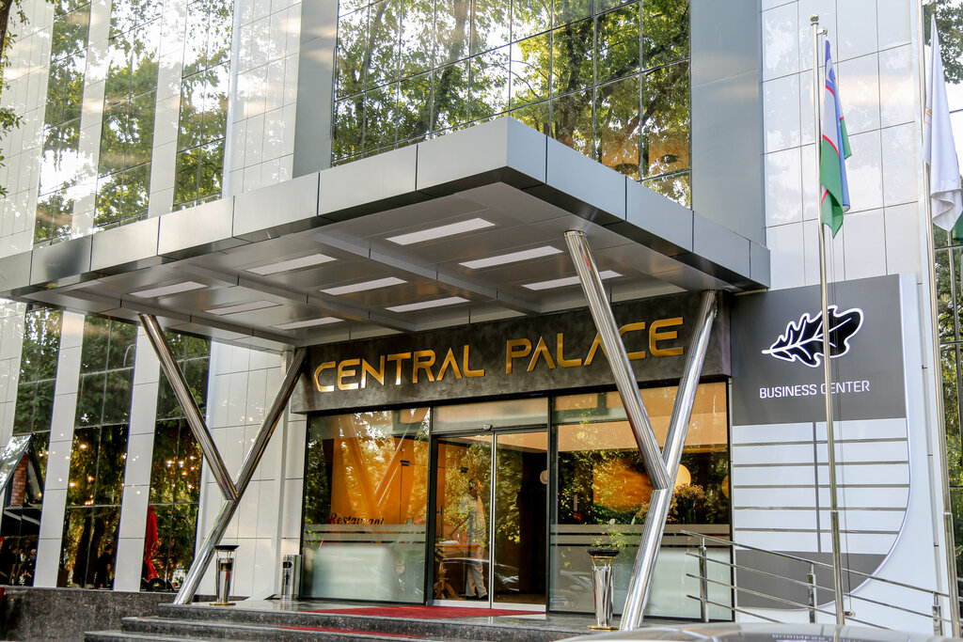

Slide 2

Новый современный отель, обеднивший в себя все лучшие номера высочайшего уровня, превосходный сервис и несравненное гостеприимство. Отель расположен в центральном районе города внутри нового современного парка культуры и отдыха, в шаговой доступности от крупных торговых и развлекательных центров. Отсюда можно удобно и быстро добраться до любой точки города. Гостиница является непосредственной близости от двух основных железнодорожных вокзалов столицы и международного аэропорта. Отель предоставляет 39 номеров в стиле Hi-tech.

Slide 3
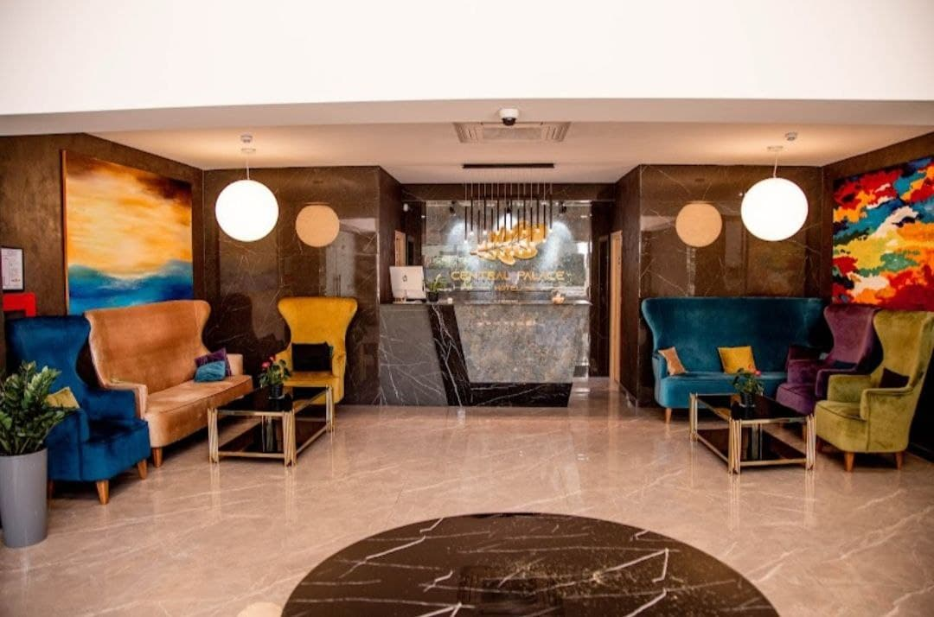
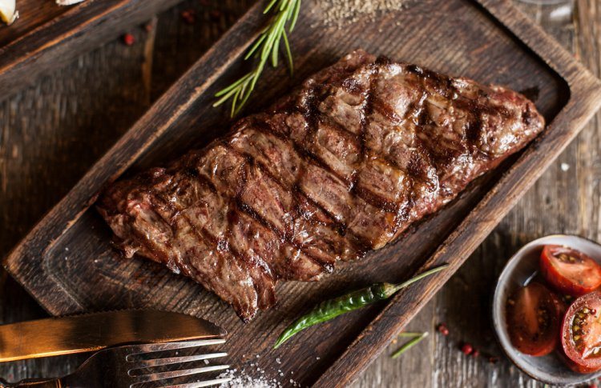
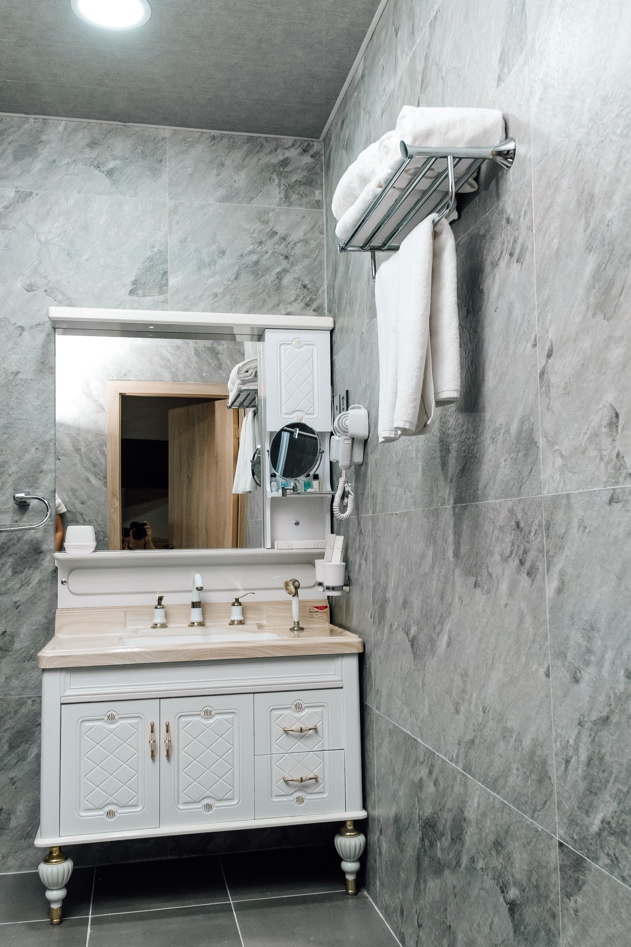
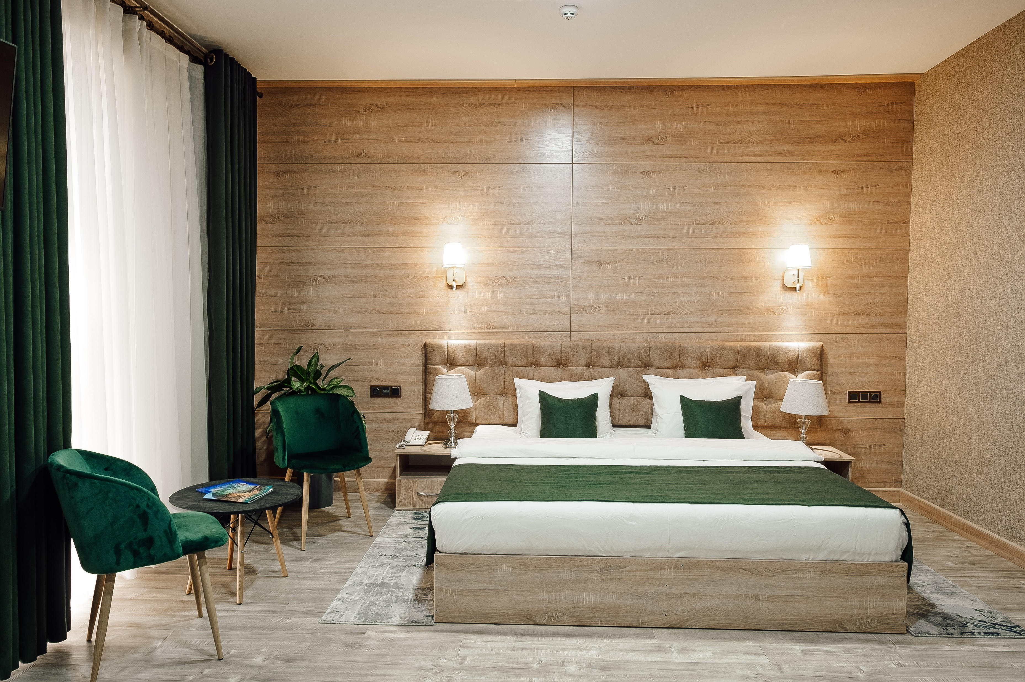
Central palace - комфорт в любое время года.
Все номера, независимо от категории, оснащены согласно современным стандартам сервиса: в каждом имеется современный санузел с душем, бесплатный Wi-Fi, безалкогольный мини-бар телевизор с плоским экраном, телефон, холодильник, сейф, банные принадлежности.
Сауна дарит возможность полноценного отдыха душой и телом.

Slide 4
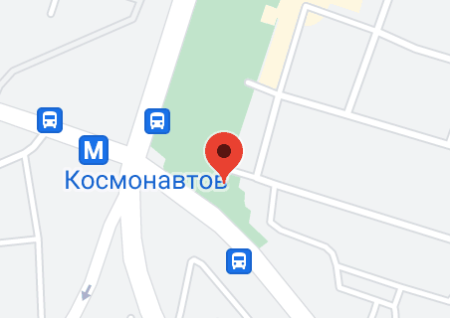
Местоположение
Central Palace расположен в центральном районе города, в шаговой доступности от крупных торговых центров, мест отдыха и развлечения, нового современного парка культуры и отдыха.
https://maps.app.goo.gl/MaQ2XHbzcS36M5mu9
Как добраться:
Так как отель расположен в центре города, до него можно легко добраться на такси, метро или автобусе. От Северного ж/д вокзала время пути займёт около 5-10 минут.

Slide 5

Номерной фонд
Номера расположены на 3 этажах великолепного здания. Дизайн интерьера передаёт стиль модерн с элементами арт деко, который подарит вам невероятный уют и покой.
Ежедневная уборка номера, смена постельного белья и полотенец, услуги прачечной и заботливый персонал сделают всё, чтобы вы ни в чём не нуждались.

Slide 6
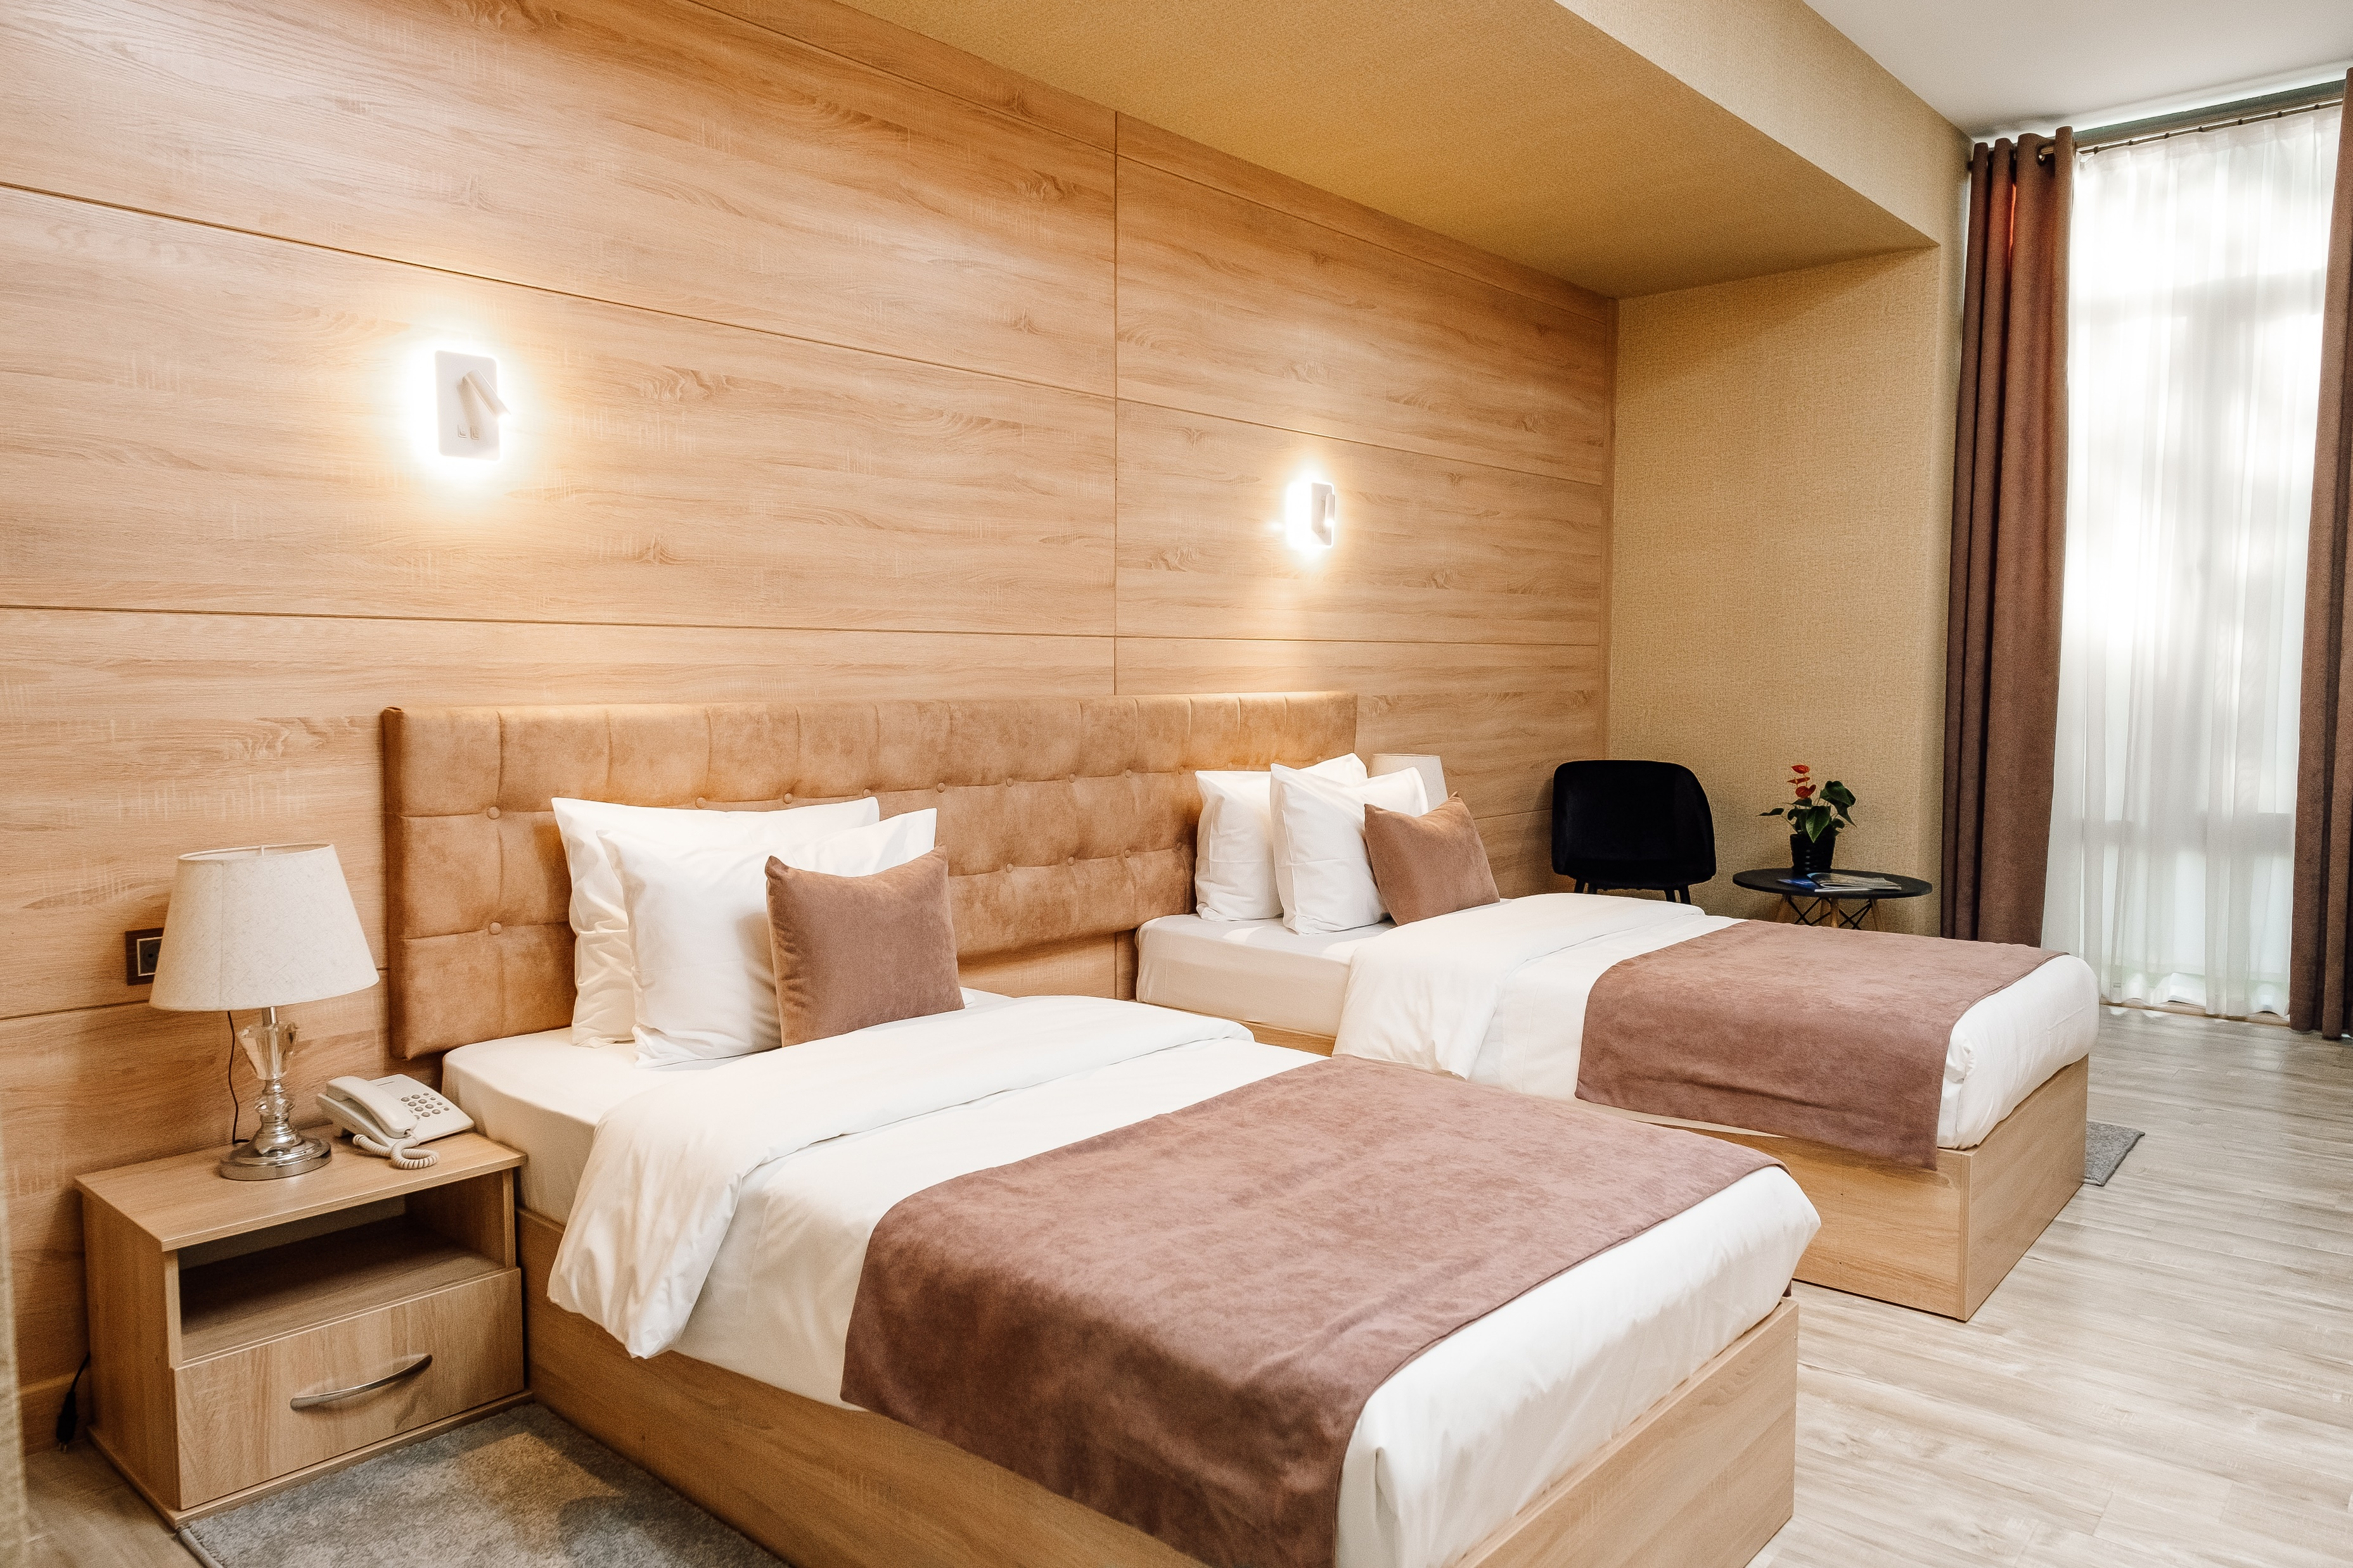
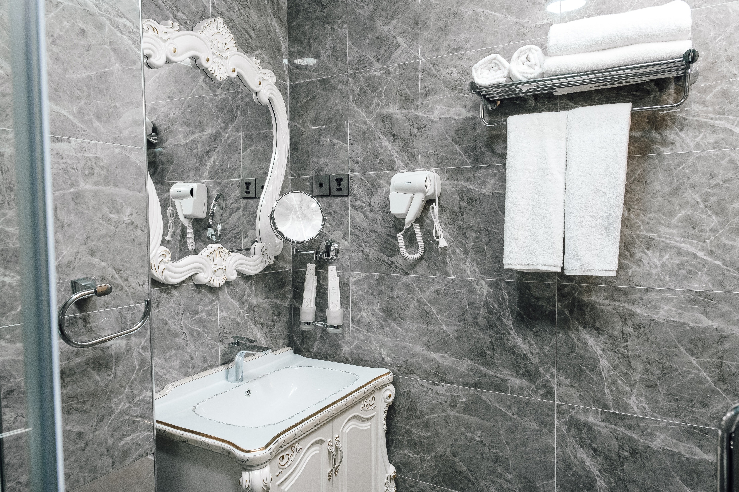
Стандартный номер с двумя раздельными кроватями
Номер класса «Стандарт». Интерьер номера выполнен в сочетании светлых коричневых тонов, современная мебель и комфортабельные матрасы позволят вам насладиться вашим отдыхом.
В номере:
- две раздельные кровати
- бесплатный Wi-Fi
- система кондиционирования
- сейф
- LED телевизор
- душевая кабинка
- комплект полотенец
- средства личной гигиены
- фен
- набор для приготовления чая и кофе
- холодильник
- мини бар
В стоимость проживания входят: средства личной гигиены, тапочки, полотенца, Wi-Fi интернет, бутылка питьевой воды в расчёте 1 бутылка на 1 человека в день, завтрак «шведский стол». Дети до 5 лет размещаются бесплатно, без предоставления дополнительного места в одном номере с родителями.

Slide 7
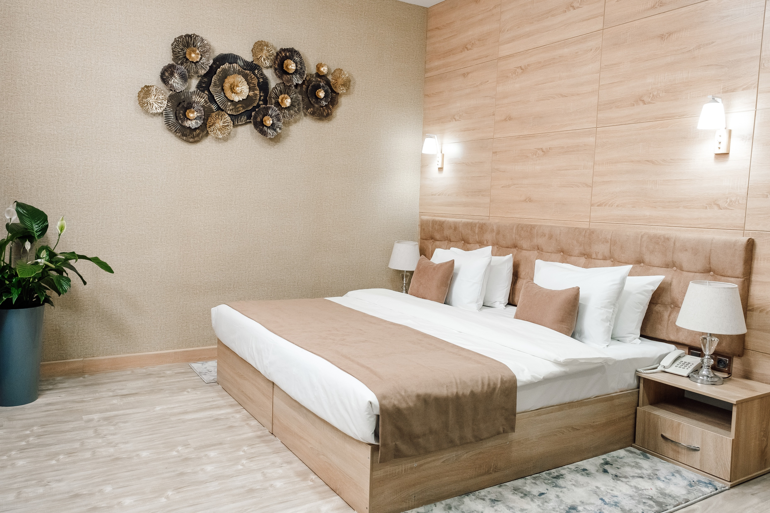
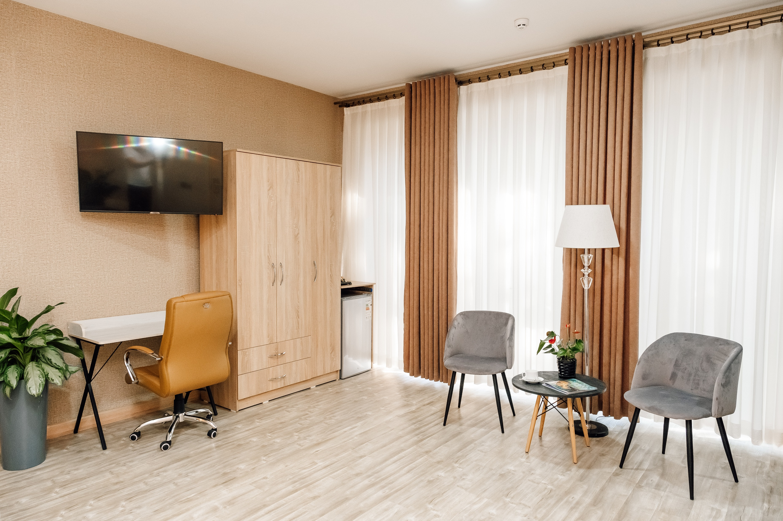
Делюкс номер с большой двуспальной кроватью
Номер класса «Делюкс». Интерьер номера выполнен в сочетании светлых коричневых тонов, современная мебель. Здесь всё создано для вашего уютного времяпрепровождения, где можно хорошо отдохнуть и поработать в комфорте.
В номере:
- большая кровать размера «King Size»
- бесплатный Wi-Fi
- система кондиционирования
- сейф
- LED телевизор
- душевая кабинка
- комплект полотенец
- средства личной гигиены
- фен
- набор для приготовления чая и кофе
- холодильник
- мини бар

Slide 8

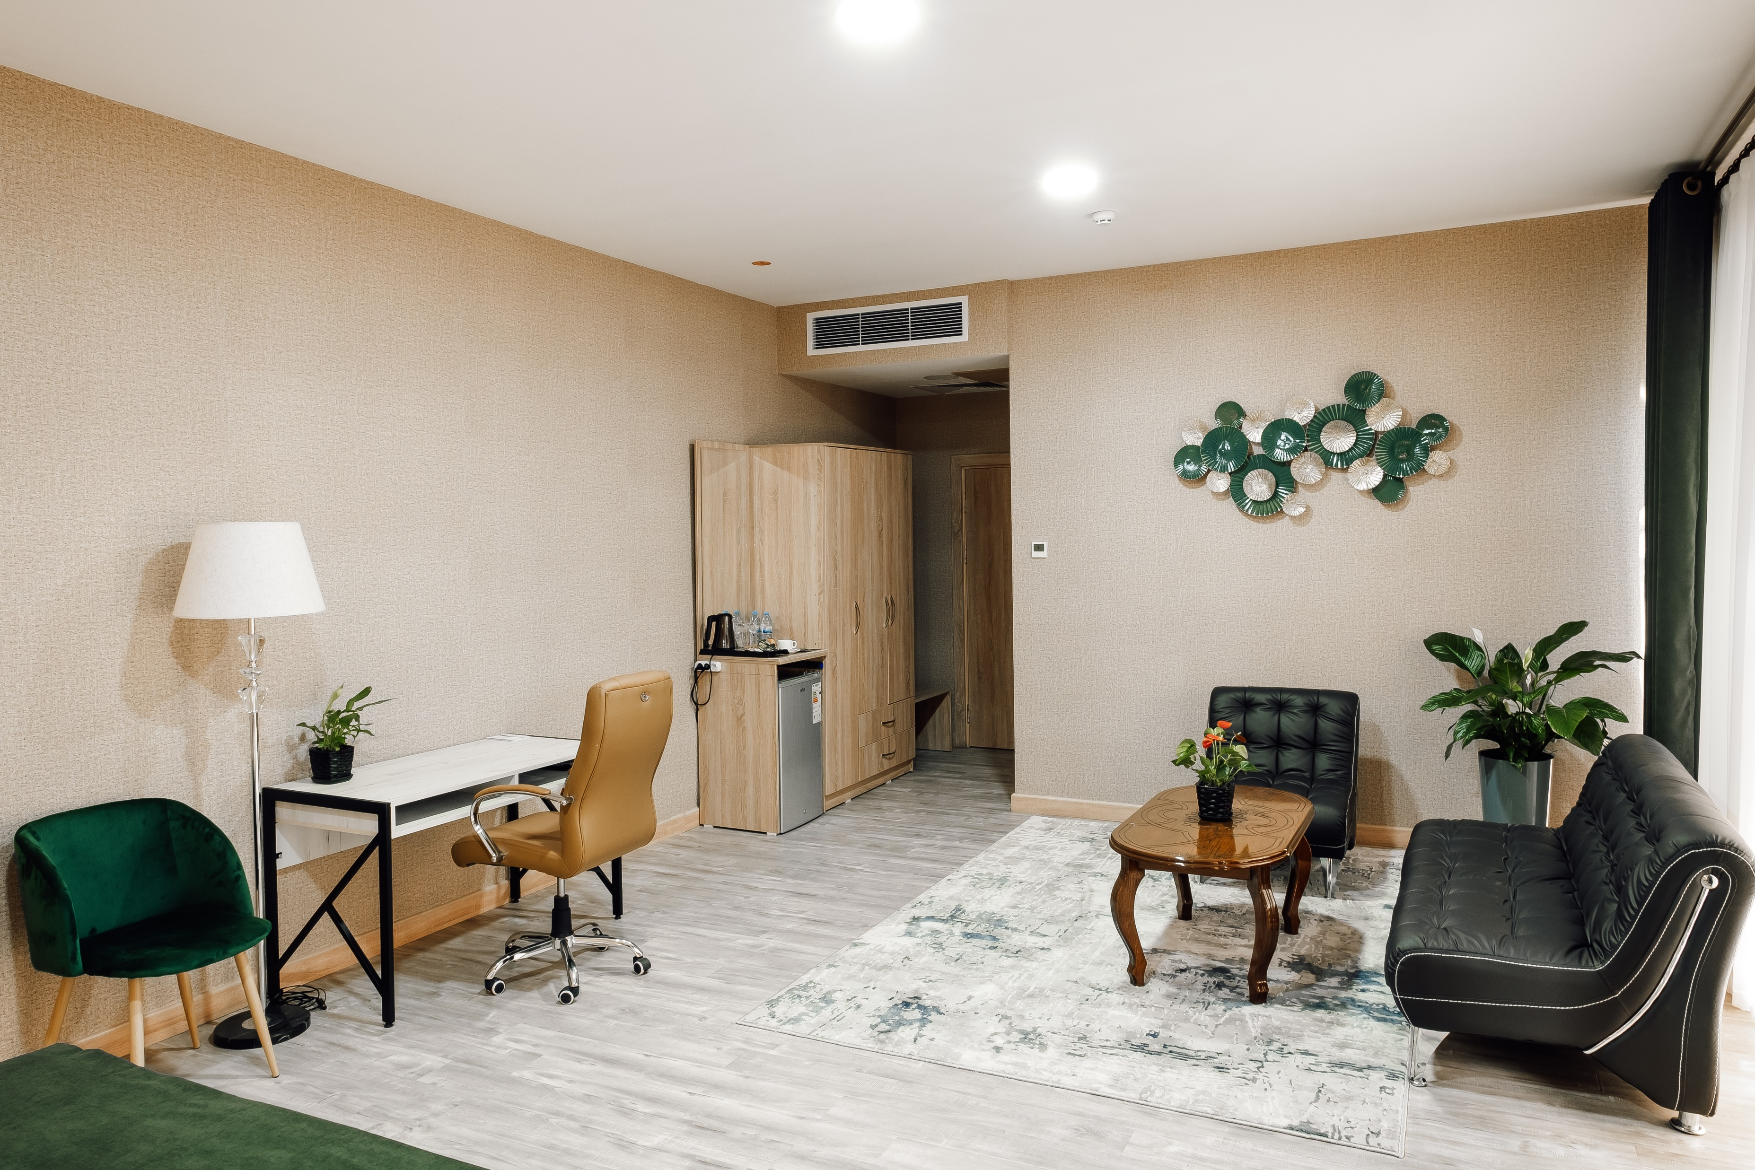
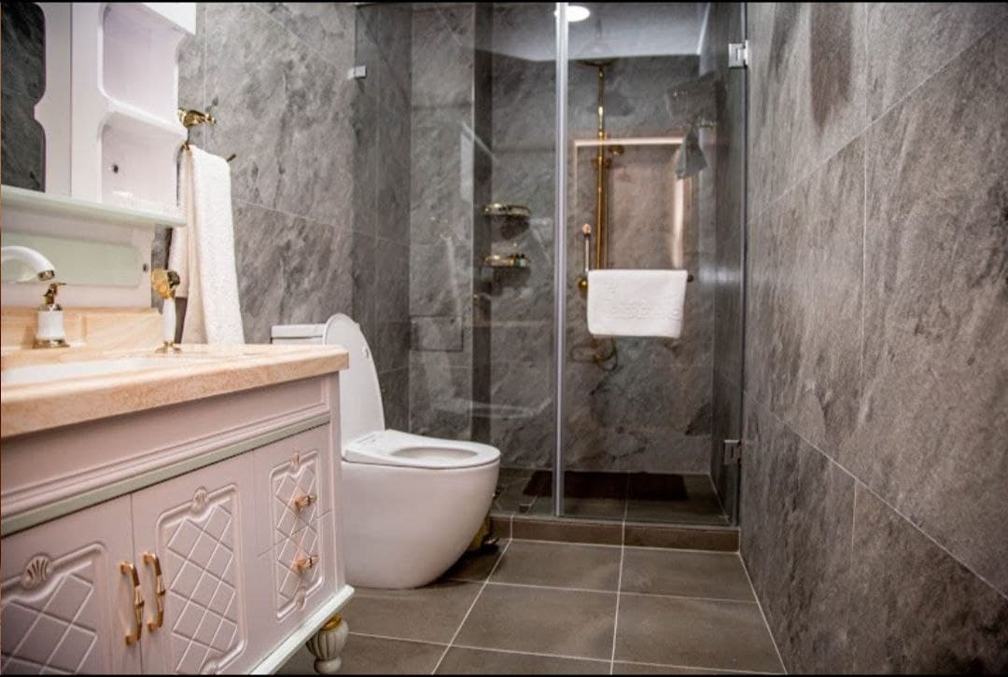
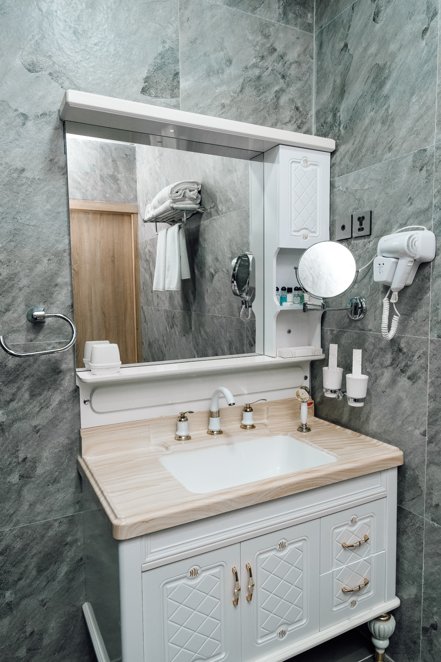
Люкс
В номере:
- большая кровать размера «King Size»
- бесплатный Wi-Fi
- система кондиционирования
- сейф
- LED телевизор
-ванная комната
- комплект полотенец
- средства личной гигиены
- фен
- набор для приготовления чая и кофе
- холодильник
- мини бар
Великолепный номер идеально подходит для ценителей комфорта. Классический интерьер в красивых тонах пропитан уютом. Здесь ваш отдых будет безмятежным.
Уборка номеров производится ежедневно, смена постельного белья раз в 3 дня либо по запросу. Гость также может воспользоваться услугами прачечной.

Slide 9
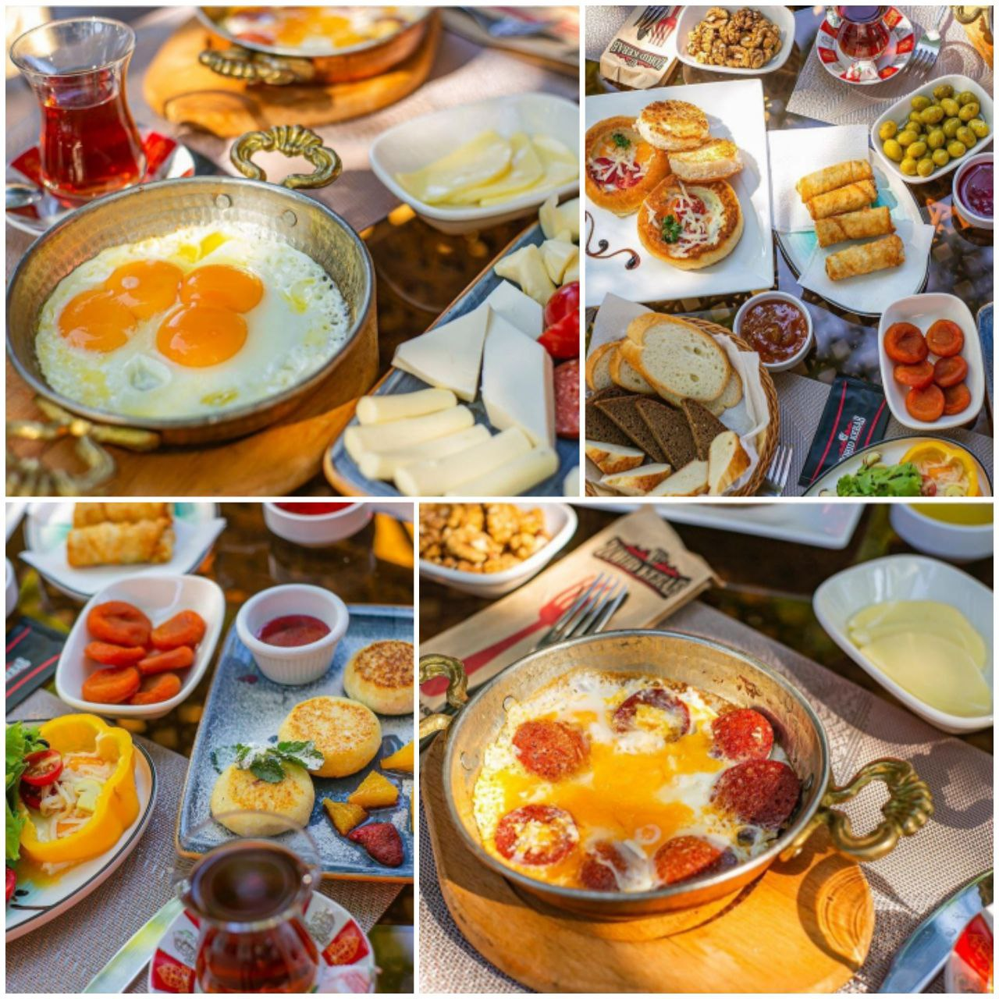
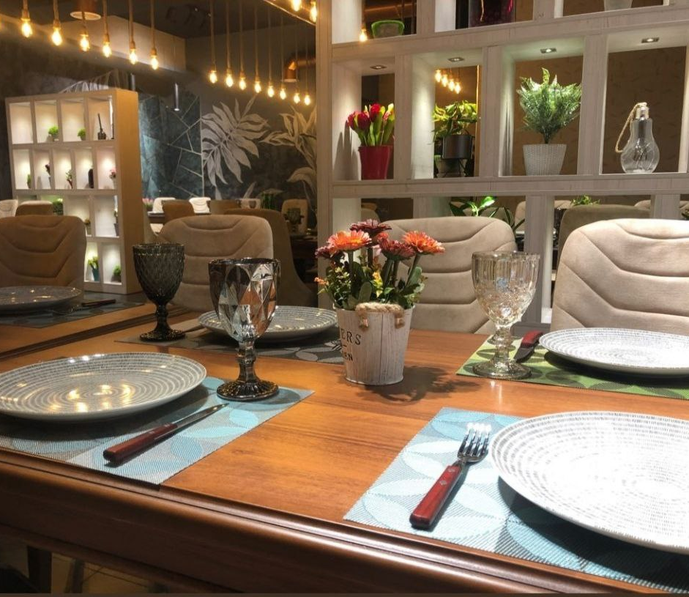
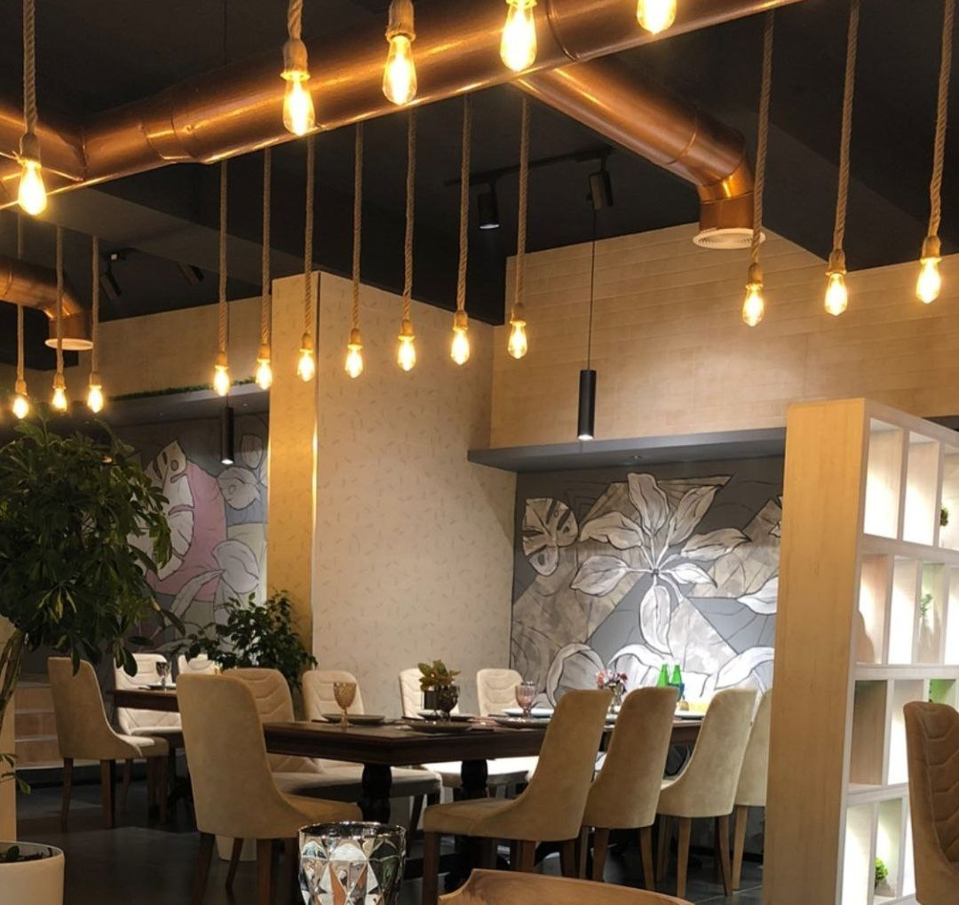
Питание
Одно из лучших заведений «Zohid Kebab» предлагает гостям отеля разнообразие красок турецкой кухни на завтрак.

Slide 10
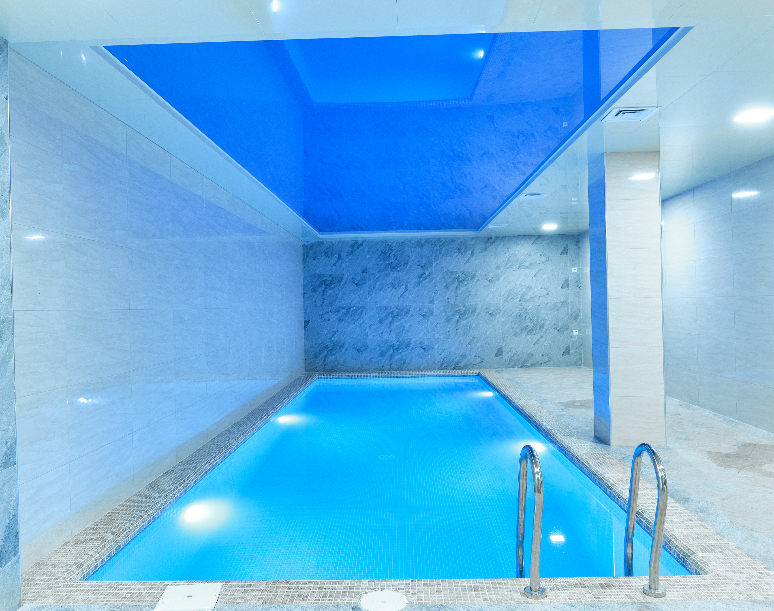
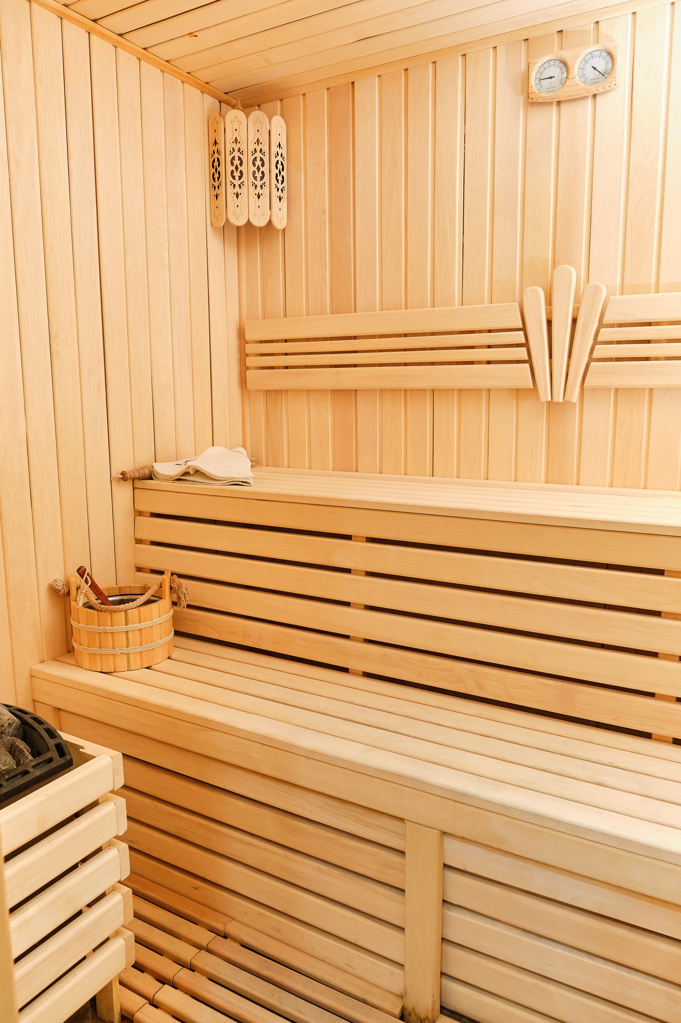
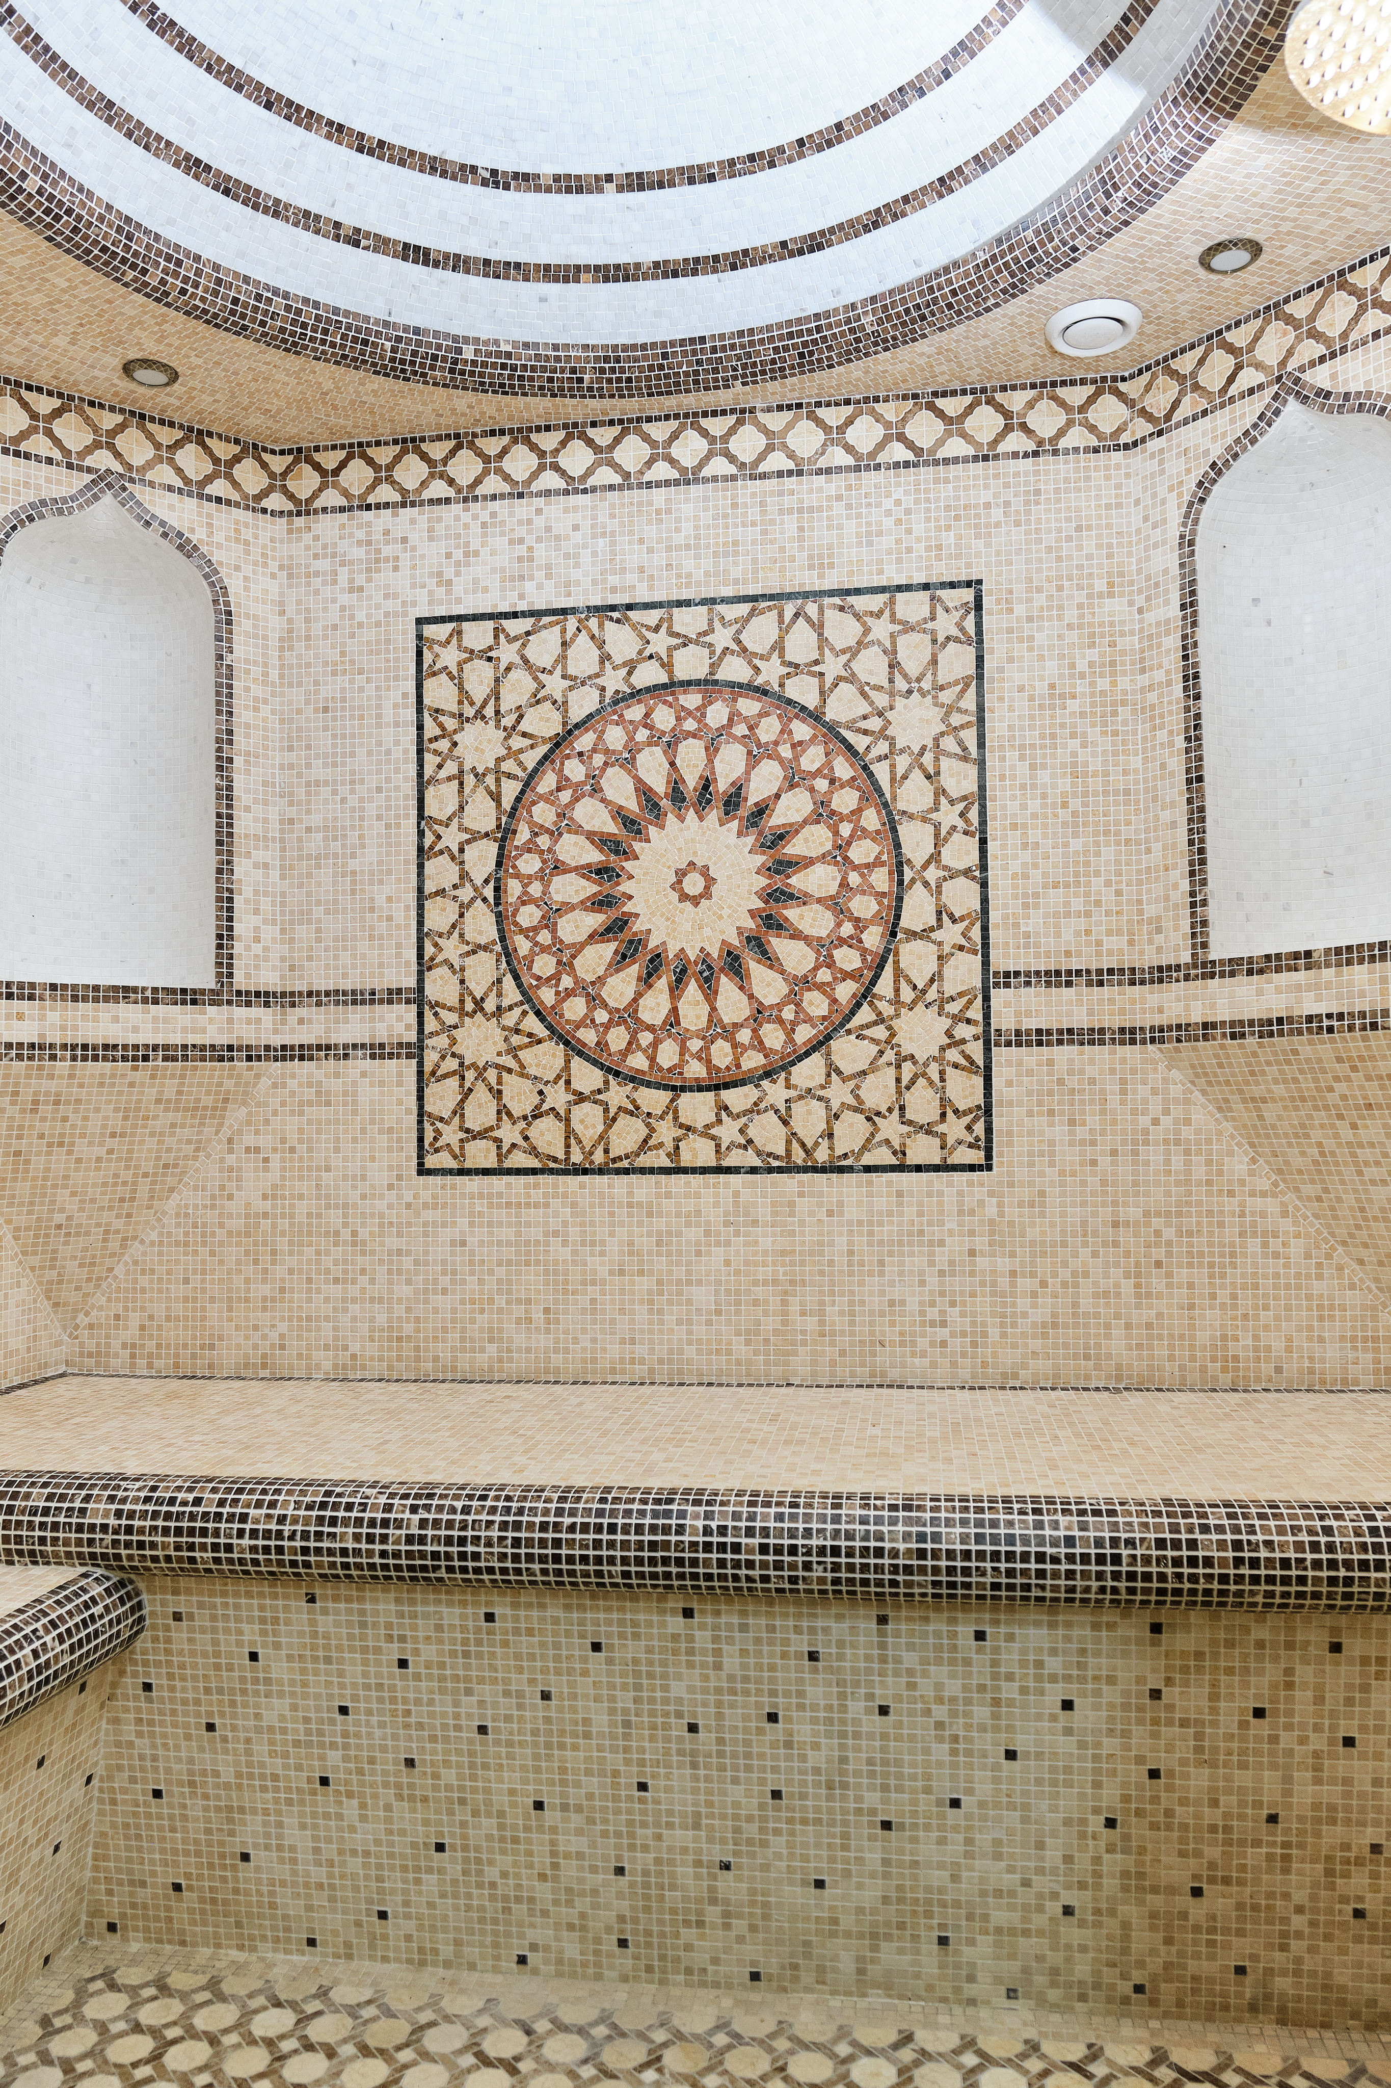
Спа-центр
Для вашего отдыха мы предлагаем три вида термальных зон: турецкий хамам и финская сауна, а также крытый бассейн для взрослых.
Время работы Спа-центра с 8:00 до 23:00

Slide 11
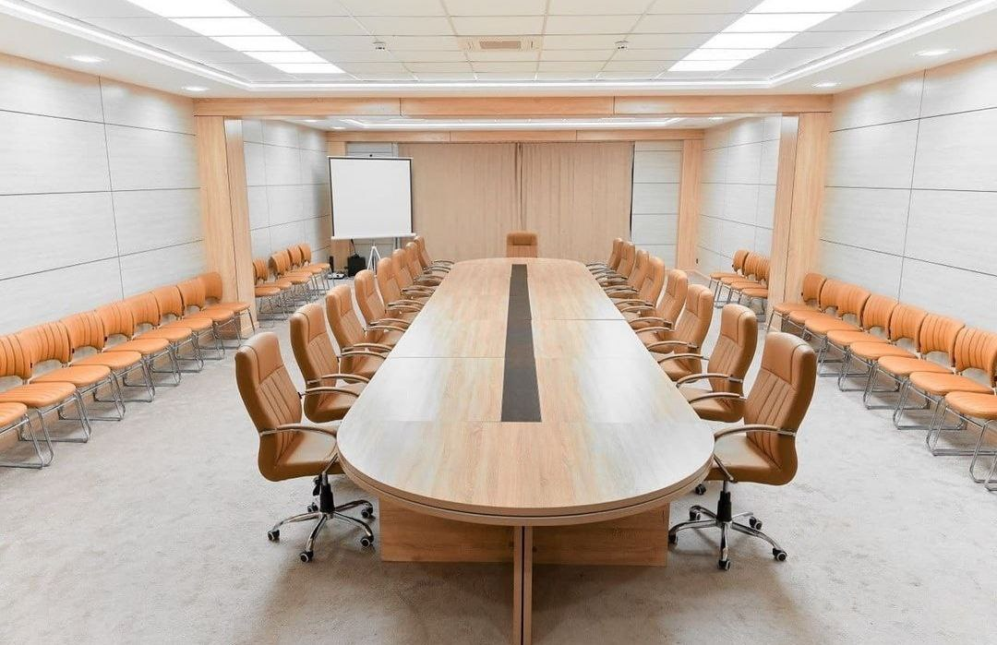
Конференц-зал
Конференц-зал при гостинице «Central Palace» предоставит вам лучшие условия для переговоров вместимостью до 60 человек. Это идеальное место для проведения конференций, масштабных мероприятий или торжеств на высоком уровне.
В наличии имеются все необходимые оборудования:
Экран
Проектор
Флип-чарт
Микрофоны
Канцтовары
Высокоскоростной Wi-Fi
Колонки

Slide 12

Сертификат
Что подразумевает под собой отель, получивший сертификат Халяль?
Никакого алкоголя на территории отеля!
Наличие молитвенного коврика и указателя, направленные в сторону Каабы во всех номерах
Общая молельная комната на территории отеля
Соответствующий дресс-код персонала
Всё это вы найдёте у нас!

Slide 13
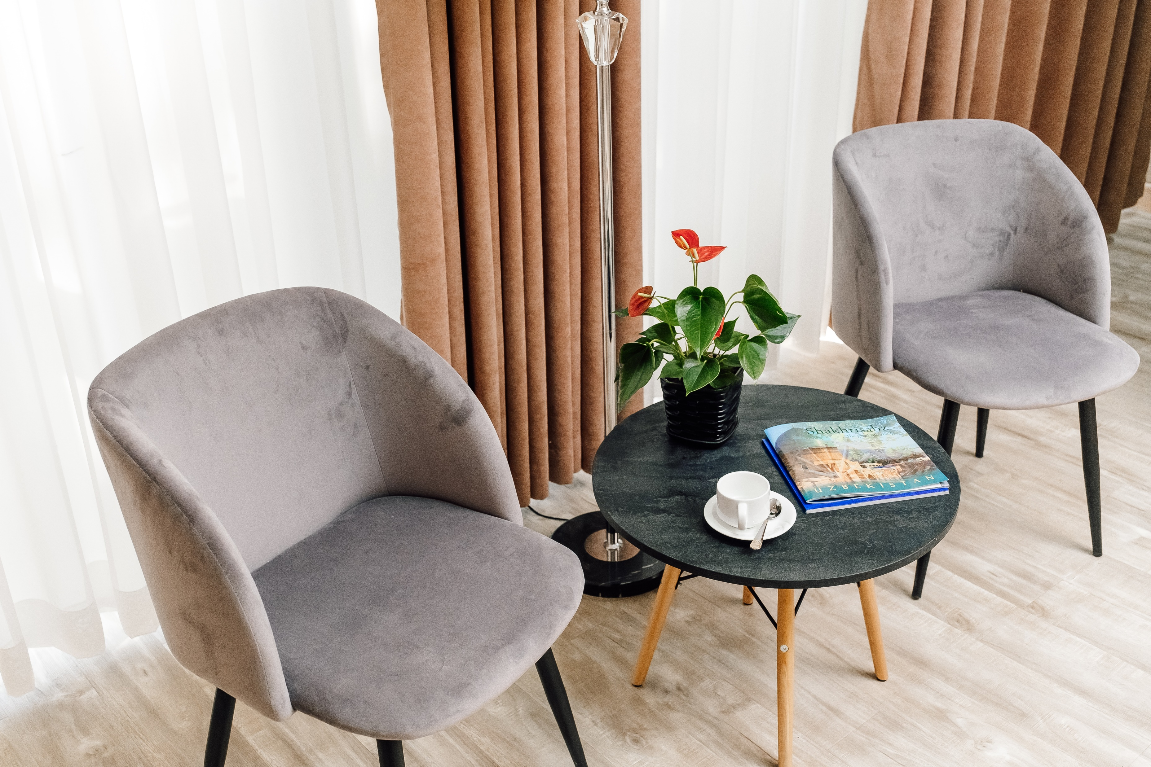

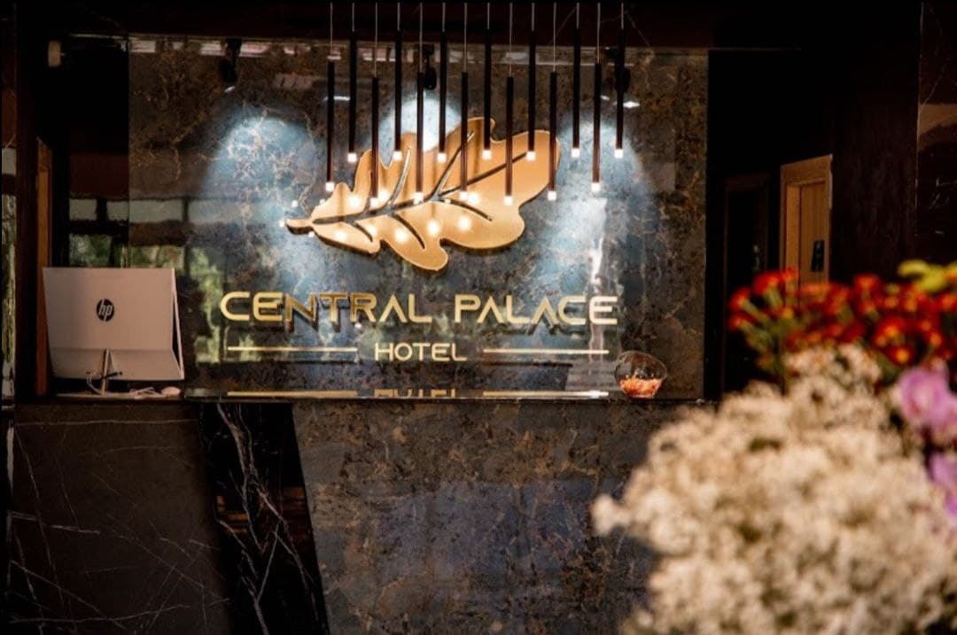
Контакты
По вопросам бронирования:
По вопросам PR, маркетинга и продажам обращаться по номеру:
+998 99 780 21 11
Адрес: ул. Яккачинор 2/1, Ташкент, Узбекистан

